Slide 1

Diseño de Reportes y Análisis Visuales para la Toma de Decisiones
Exploraremos el diseño de reportes y análisis visuales.
Objetivo: crear reportes claros, directos y accionables.

Slide 2
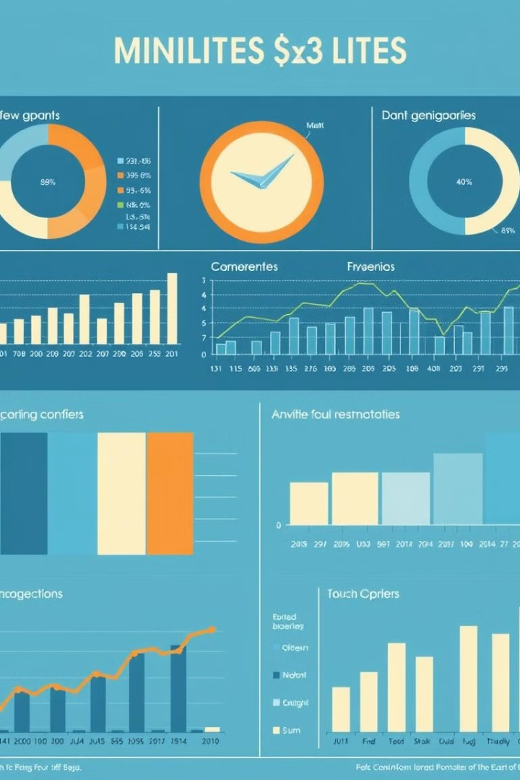
Importancia de los Reportes Visuales
1
Comprensión Rápida
Facilitan entendimiento de datos complejos.
2
Identificación de Patrones
Ayudan a reconocer tendencias importantes.
3
Mejora de Decisiones
Permiten respuestas oportunas y decisiones informadas.

Slide 3
Elementos Clave de un Buen Reporte Visual
Claridad y Enfoque
Contexto y Relevancia
Accionabilidad
Información presentada de manera concisa y directa.
Datos pertinentes para la audiencia específica.
Facilita interpretación para tomar decisiones inmediatas.

Slide 4
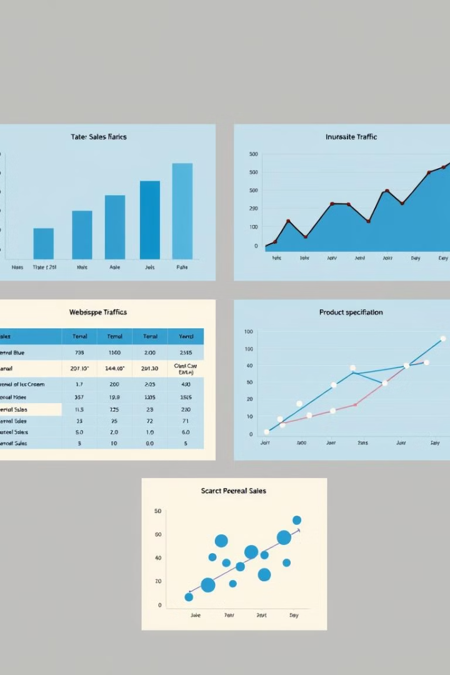




Selección del Tipo de Visualización
Comparaciones
Gráficos de barras y columnas.
Tendencias Temporales
Gráficos de líneas.
Detalles Numéricos
Tablas para información específica.
Correlaciones
Gráficos de dispersión.

Slide 5
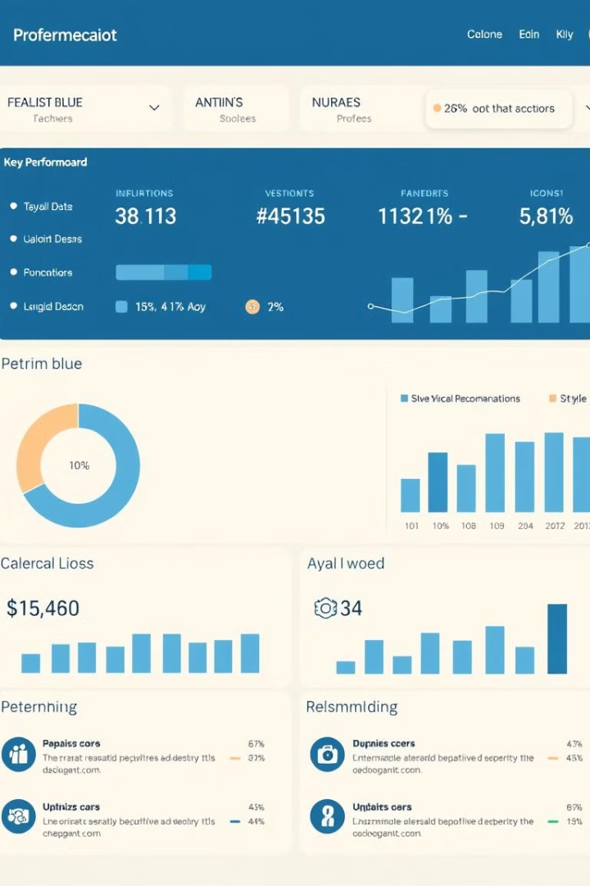



Diseño Enfocado en la Toma de Decisiones
Destacar KPIs
Resaltar indicadores clave de rendimiento.
Jerarquía Visual
Usar colores para resaltar información importante.
Insights y Recomendaciones
Enfatizar conclusiones y acciones sugeridas.

Slide 6
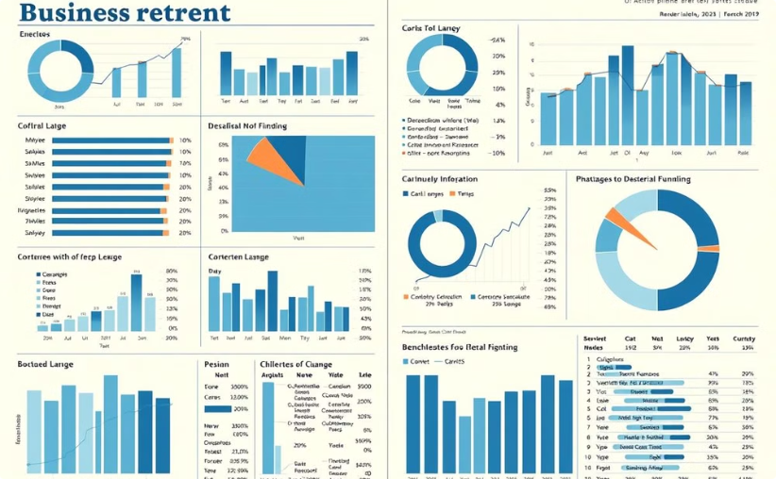
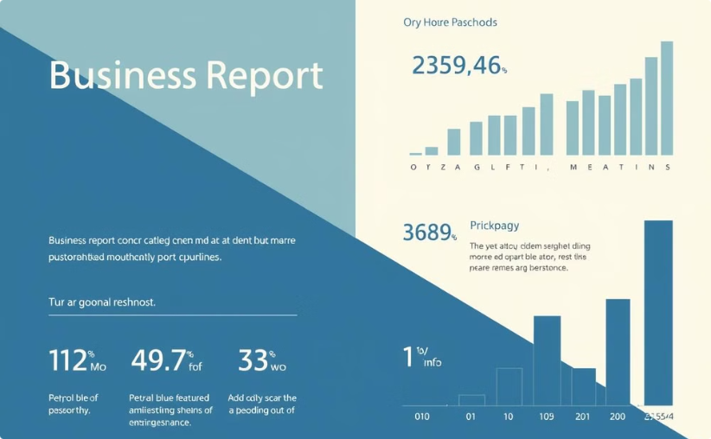
Ejemplo de Reporte Efectivo
Antes
Después
Reporte complejo con exceso de información.
Reporte simplificado con datos esenciales destacados.

Slide 7

Buenas Prácticas en Diseño de Reportes
Evitar Decoración
No usar gráficos innecesarios o decorativos.
Uso Estratégico del Color
Colores para destacar sin saturar.
Consistencia
Mantener diseño coherente en todo el reporte.
Contexto
Incluir anotaciones explicativas para mejor comprensión.

Slide 8

Evaluación de Eficacia del Reporte Visual
Claridad
¿Es fácil de entender?
Relevancia
¿Muestra información importante?
Acción
¿Permite tomar decisiones basadas en datos?

Slide 9

Conclusión y Recomendaciones Finales
1
Resumen
Recapitulación de mejores prácticas discutidas.
2
Importancia
Enfatizar diseño centrado en la decisión.
3
Implementación
Invitación a aplicar principios en reportes propios.

